Slide 1
WordNet
介绍

Slide 2
WordNet的词汇组织结构
WordNet
  是一部在线词典数据库系统，采用了与传统词
  典不同的方式，即按照词义而不是词形来组织
  词汇信息。
  1985年由普林斯顿大学认知科学实验室建立
  WordNet 将成为一种国际标准，许多国家在
  筹划和建立与英文WorNet兼容的本国语言
  WorNet系统。

Slide 3
WordNet的词汇组织结构
  同义词集(Synsets)
WordNet 将英语的名词、动词、形容词、和副词组织为Synsets，每一个Synset表示一个基本的词汇概念，并在这些概念之间建立了包括同义关系（synonymy）、反义关系（antonymy） 、上下位关系（hypernymy & hyponymy） 、部分关系（meronymy）等多种语义关系。

Slide 4
WordNet的词汇组织结构
  同义词集(Synsets)
Example:
    地球绕着太阳转, 自然会有寒来暑往的四季交替
    自然奥秘
    {自然、必然、一定、必定}
    {自然、天然}

Slide 5
WordNet的词汇组织结构
词汇(Words) 、同义词集、语义(Senses)的数量
POS Unique Strings Synsets Total Word-Sense Pairs
Noun 109195 75804 134716
Verb 11088 13214 24169
Adjective 21460 18576 31184
Adverb 4607 3629 5748
Totals 146350 111223 195817

Slide 6
WordNet的词汇组织结构
多义词信息(1)
词 性 | 单义词和语义 | 多义词 | 多义词语义
名 词 动 词 形容词 副 词 | 94685 5920 15981 3820 | 14510 5168 5479 787 | 40002 18221 15175 1900
总 计 | 120406 | 25944 | 75298

Slide 7
WordNet的词汇组织结构
多义词信息(2)
词 性 | 平均词义（包括单义词） | 平均词义
名 词 动 词 形容词 副 词 | 1.23 2.17 1.45 1.24 | 2.75 3.52 2.76 2.41

Slide 8
WordNet的词汇组织结构
词汇的矩阵模型
Word Meanings | Word Forms F1 F2 F3 …… Fn
M1 M2 M3 . . . Mm | E1,1 E1,2 E2,2 E3,3 . . . Em,n

Slide 9
WordNet的词汇组织结构
WorNet 中词语间的关系
  主要的词汇关系
    同义关系（构成Synsets）
    反义关系 （指针 !）
    上位关系 （指针@）
    下位关系 （指针~）

Slide 10
WorNet 中词语间的关系
    整体关系 （名词、指针#m/#s/#p）
    部分关系 （名词、指针%m/%s/%p）
    蕴含关系 （动词、指针*）
    因果关系 （动词、指针>）
    近似关系 （形容词、指针&）
    注：形容词如果是动词分词，用指针指(<)向该动词
    副词如果由形容词的派生而来，用指针(\)指向该形容词。

Slide 11
WorNet 中词语间的关系
  同义关系（synonymy）
WordNet 用同义词集表示概念，最重要的关系就是同义关系。
如果两种表达方式在语言文本中相互替代而不改变其意义，则着两种表达就是同义的。
    例如：
    {heavy, weighty, ponderous}
    {light, weightless, airy}

Slide 12
WorNet 中词语间的关系
  反义关系（antonymy）
反义关系不是WordNet的基本组织关系。
反义关系是一种词形关系，不是概念之间的语义关系。
    例如下面的反义词对：
男人 女人
上升/下降 升高/下落
    heavy/light weighty/weightless

Slide 13
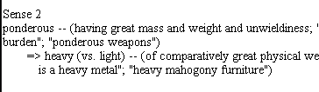
WorNet 中词语间的关系
    形容词的反义关系
      描述性形容词的语义组织方式与名词完全不同，采用N维超空间结构，而不是树形的层次结构。
      描述性形容词的基本语义关系是反义关系。
      形容词的同义词集用形容词簇表示
      形容此词簇通过反义关系联系在一起。
      例如：
        ponderous 的语义近似于（similar to ）heavy
        直接反义词对(light/heavy)
        间接反义词对(light / ponderous)

Slide 14
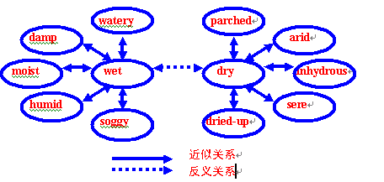
WorNet 中词语间的关系
    形容词簇

Slide 15
WorNet 中词语间的关系
  上下位关系（hypermymy & hyponymy）
    上下位关系是词汇之间的语义关系。
    例如：{枫树}是{树}的下位词，{树}是{植物}的下位词
    上下位关系也称为从属/上属关系，子集/超集关系，或ISA关系。
    上下位关系不是一种对称关系，通常一个同义词集只有唯一的上位，而下位却很多。

Slide 16
WorNet 中词语间的关系
    名词的上下位关系
      名词的组织依照上下位关系构造名词语义树
      名词的继承系统，构成一种层次关系(hierarchies)
      例如，橡树@--->树@--->植物@--->生物
      下位词汇的词条继承了他们上位词汇的所有属性(attributes)
      名词的语义元素
        25个起始概念：一般性概念，作为独立的层次结构
        各领域的名次数量不等，互不排斥
        大体覆盖了明确的概念和词汇范围

Slide 17
WorNet 中词语间的关系
      名词的语义元素
        {act, action, activity} {natural object}
        {animal, fauna} {natural phenomenon}
        {artifact} {person, human being}
        {attribute, property} {plant, flora}
        {body, corpus} {possession}
        {cognition, knowledge} {process}
        {communication} {quantity, amount}
        {event, happening} {relation}
        {feeling, emotion} {shape}
        {food} {state, condition}
        {group, collection} {substance}
        {location, place} {time}
        {motive}

Slide 18
WorNet 中词语间的关系
  名词的语义元素
    {plant, flora}
    {living thing,organism} {animal, fauna}
    {person, human being}
    {thing,entity}
    {natural object}
    {non-living thing,object} {artifact}
    {substance}
    {food}

Slide 19
WorNet 中词语间的关系
    动词蕴涵关系(entailment) 、动词的上位关系(hypernymmy) 、方式关系(troponymy)、因果关系(cause relation)
      动词之间的组织关系成为动词的蕴涵
      例如：
      打鼾逻辑上蕴涵睡觉，因为句子“他正在打鼾”蕴涵了句子“他正在睡觉”；如果第一个句子成立，则第二个句子必定成立。
      蕴涵是一种单向关系
      方式关系是一种特殊的蕴涵。
      例如：
      一个较一般化的动词V2，它的每一个方式词V1也蕴涵V2
      V1是V2的一种方式。

Slide 20
WorNet 中词语间的关系
      动词的上位关系是方式关系的逆关系
      例如：
      一个较一般化的动词V2，它的每一个方式词V1也蕴涵V2
      V2是v1的上位词，{行走}是{跛行}的上位词
      因果关系也是一种特殊的蕴涵关系
      如果V1必然导致V2，则V1蕴涵V2

Slide 21
WorNet 中词语间的关系
      动词的语义组织：根据不同的语义领域划分为14类
      verbs of
      bodily care verbs functions verbs
      change verbs cognition verbs
      communication verbs competition verbs
      consumption verbs contact verbs
      creation verbs emotion verbs
      motion, perception verbs possession verbs
      social interaction verbs weather verbs

Slide 22
WorNet 中词语间的关系
  部分关系（meronymy）
    “部分-整体”关系
    例如：if “A Y has an X ” or “A n X is a part of Y”
    then {x1, x2, …, xn} are meronym
    {y1, y2, …, ym} are holonym
    部分关系是一种不对称的关系
    部分关系是名词概念之间的一种语义关系。

Slide 23
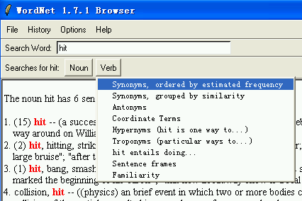
界面说明

Slide 24
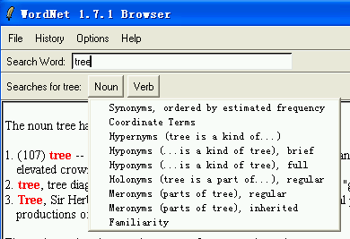
界面说明

